Slide 1


OASIS
Презентация инвесторам
15 октября 2023

Slide 2
Презентация инвесторам /
Тренды коммерческой недвижимости: переезд в гибкие офисы и трансформация офисов в технологичные пространства
Мировой рынок
коворкингов развит
ЦА гибких офисов –
фрилансеры
Рынок коворкингов и коммерческой недвижимости активно развивается, с мировым рынком около 25,9 тыс. коворкингов.
Гибкие офисные пространства решают задачи гибридной занятости, самозанятого населения и фрилансеров.
Российский рынок
обладает
потенциалом…
Был совершен
переход благодаря..
Россия занимает около 3% глобального рынка коворкингов, с 890 офисными коворкингами в 133 городах.
В 2022 году произошел переход от классических офисов к гибким рабочим пространствам.
… и демонстрирует
активный рост
…универсализации и
технологичности
Эксперты прогнозируют дальнейшее развитие формата коворкингов, с заполняемостью объектов, выросшей на 10% за первый квартал 2023 года.
Пандемия повлияла на формат использования офисных пространств, сделав популярными универсальные рабочие места.

Slide 3
Презентация инвесторам /
Трансформация офисов – улучшение пользовательского опыта сотрудников
Гибкие пространства
Культура совместной работы
Создание открытых, многофункциональных пространств, способствующих коллаборации и творческой работе.
Стимулирование командной работы, создание открытых зон для общения и обмена идеями, а также поддержка инноваций и креативности.
ü
ü
Интеграция цифровых и физических пространств
Технологические инновации
Создание гармоничного взаимодействия между цифровыми и физическими пространствами, чтобы сотрудники могли эффективно работать в обоих средах.
Внедрение передовых технологий, таких как облачные вычисления, Интернет вещей (IoT), цифровые доски и инструменты для управления проектами, которые повысят эффективность работы.

Slide 4
Презентация инвесторам /
Клиенты Oasis получают:
пакетные решения по цифровой и аппаратной
трансформации рабочих пространств
услуги по преобразованию коворкингов в гибкие офисы
техническое сопровождение внедренных решений
персональный подход и гибкие системы тарификации
Oasis – поставщик пакетных решений для Ваших офисов

Slide 5
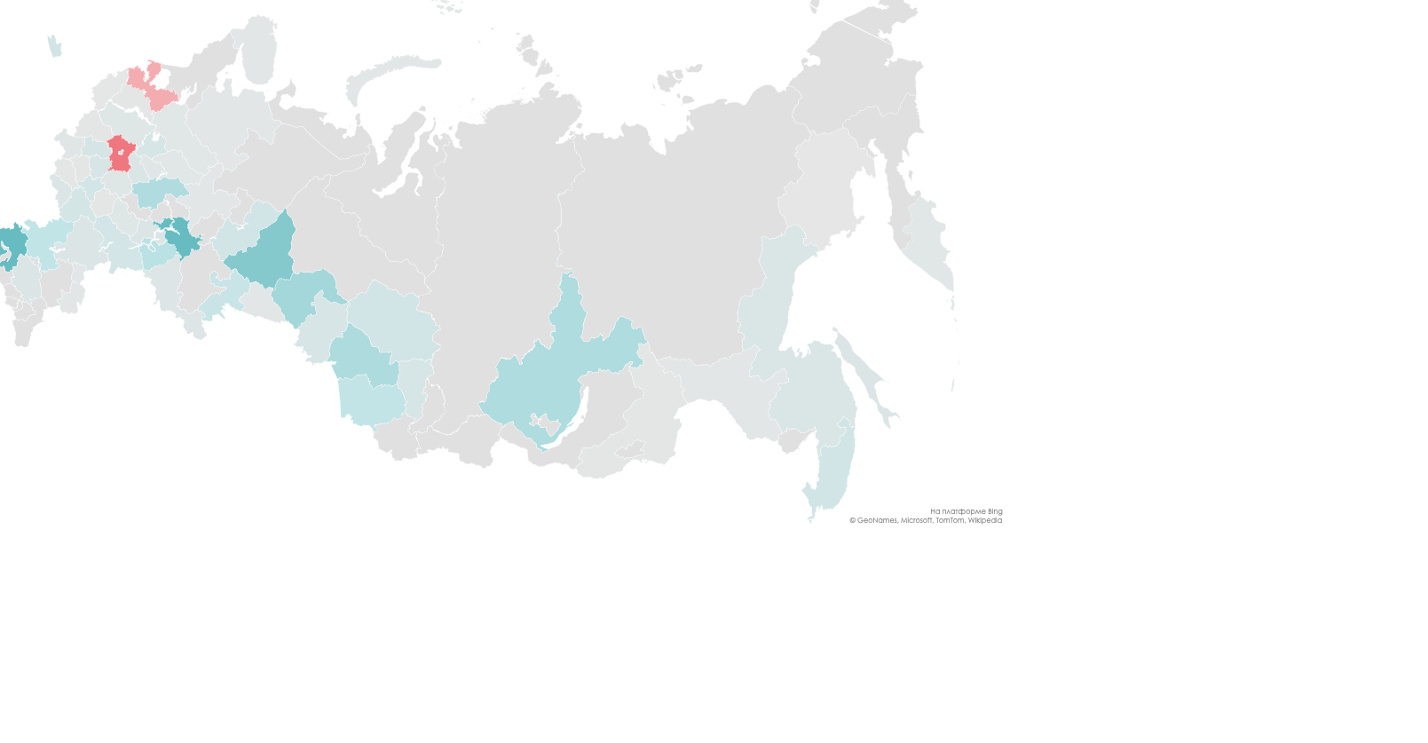
Презентация инвесторам /
Рынки с большим потенциалом развития коммерческой недвижимости расположены в 4 целевых регионах
Центральный
Объем рынка: 945 млрд руб.*
Сотрудники: 12077 шт. ед.
Южный
Объем рынка: 75 млрд руб.
Сотрудники: 2330 шт. ед.
Волжский
Объем рынка: 75 млрд руб.
Сотрудники: 3247 шт. ед.
Уральский
Объем рынка: 131 млрд руб.
Сотрудники: 4679 шт. ед.
Источник: Спарк
* - рынок сдачи офисных помещений на 2023 г.

Slide 6

Презентация инвесторам /
Для каждого клиента – свой пакет услуг
Пакеты решений
Описание решений
1
Бронь рабочего места и переговорных комнат
AI – based рекомендации по выбору рабочего места (в зависимости от микроклиматических показателей, историческим предпочтений пользователя);
WEB – интерфейс для ручного выбора места.
Коворкинги
Гибкие офисы
2
Face ID
внедрение биометрического ключа для доступа в зоны площадки;
бронирование и пр. действия на территории через Face ID
8
3
Контроль чистоты
AI – распознавание мусора, автоматическое оформление заявок
1
3
3
4
5
4
Система «умный дом»
автоматизация интенсивности света, температуры, контроль штор.
2
5
Адаптивное настраиваемое рабочее место
сохранение настроек рабочего стола (высота стола, направление свечения лампы, прочие по запросу) и перенос настроек на новое рабочее место.
6
Технические инструменты для управления
информационные электронные планшеты, индикаторы.
6
7
7
Умная кухня
8
Анализ утилизации пространства
AI– based анализ отклонений (нехарактерное скопление людей, востребованность в инвентаре) и выдача рекомендаций.
Крупные компании
n
информационное
n
аппаратное
9
Анализ заполненности рабочих мест рекомендации по сокращению
Источник: анализ команды

Slide 7
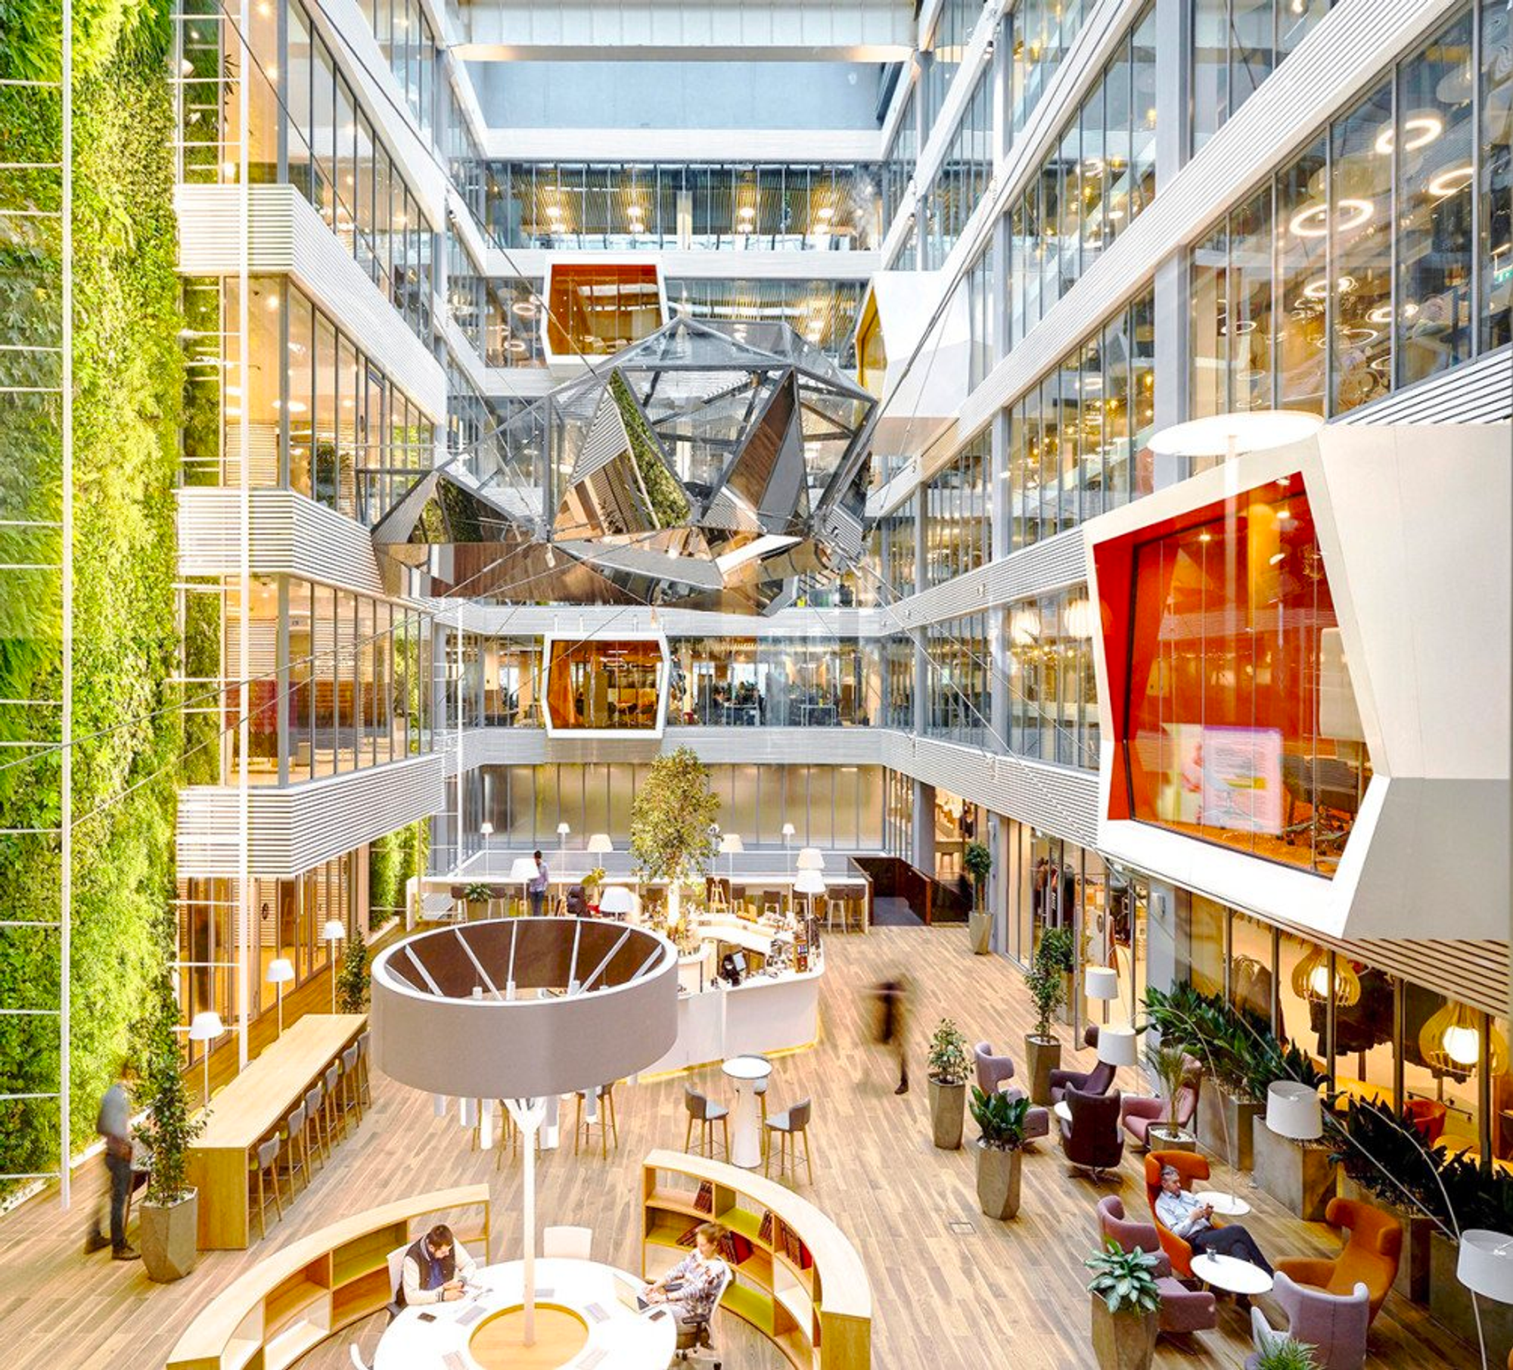
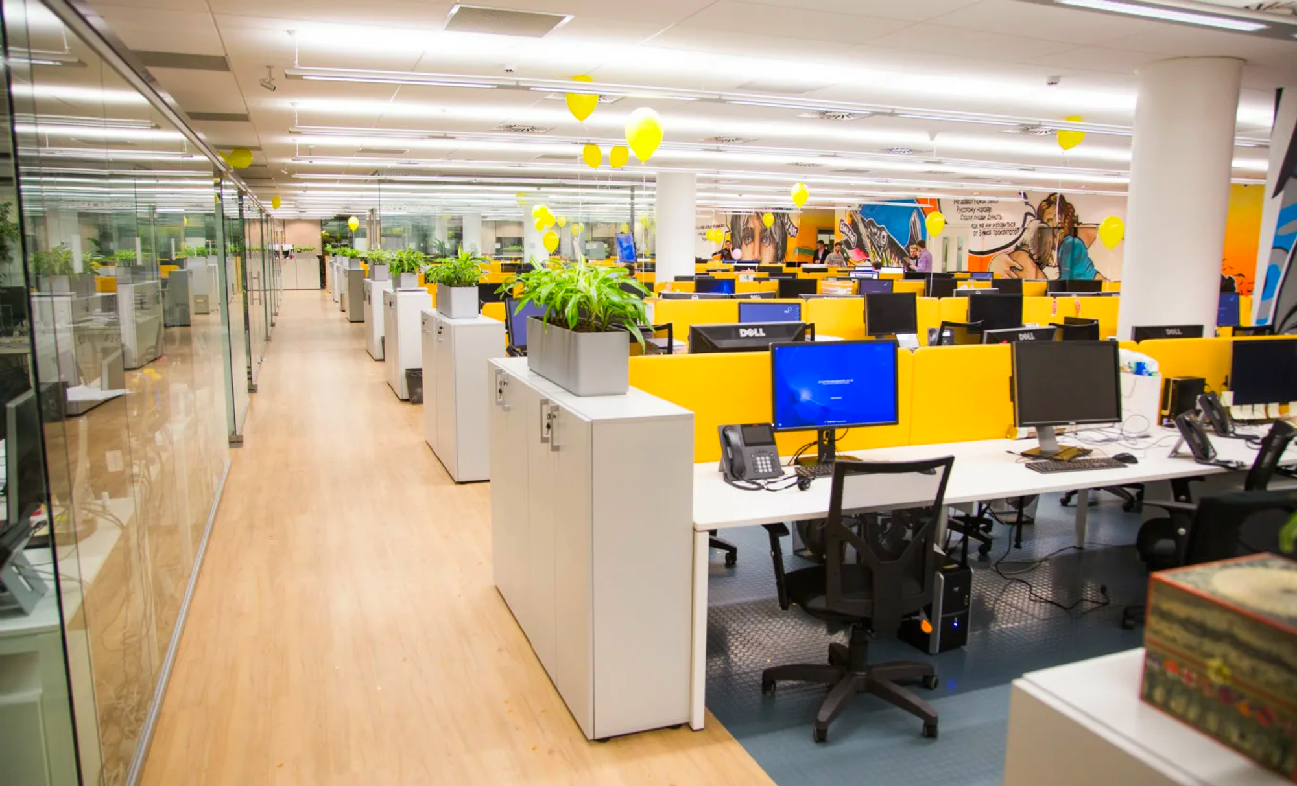
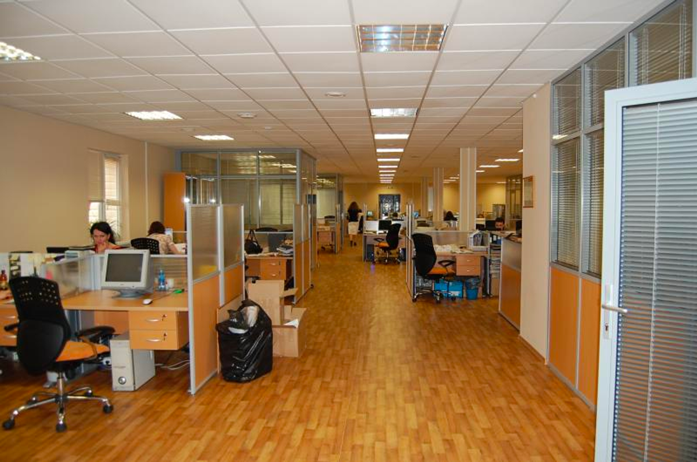
Презентация инвесторам /
Офисы с наибольшим потенциалом для трансформации – класса В, В+, В-
Офис класса А, А+, А-
Офис класса В, В+, В-
Офис класса С

Slide 8
Презентация инвесторам /
Ожидаемое время выхода на крупнейших заказчиков – 1,5 года
3-6 месяцев
6-8 месяцев
6-8 месяцев
Коворкинги
Гибкие офисы
IT-хабы крупных компаний
1
2
3
  сотрудничество с коворкингами и обкатка технических решений на действующих площадках;
  формирование коммерческого предложения для гибких офисов;
  подготовка технических решений для гибких офисов.
  продолжение сотрудничества с коворкингами;
  сотрудничество с гибкими офисами, обкатка технических решений на действующих площадках.
  продолжение сотрудничества с коворкингами и гибкими офисами;
  сотрудничество с IT-хабами и коворкинг-виллами крупных компаний;
  подготовка уникального торгового предложения и коммерческого предложения для штаб-офисов крупных компаний;
  подготовка бизнес-плана для выхода на международный рынок.
Продукт апробирован на площадках и готов к трансформации под гибкие офисы
Продукт апробирован на гибких площадках и полностью готов к эксплуатации в IT-хабах
Продукт апробирован на действующих офисах с распределенными командами и готов к эксплуатации в штаб-офисах тех же компаний

Slide 9
Презентация инвесторам /
Реализованные решения
Описание решений
1
Бронь рабочего места и переговорных комнат
WEB – интерфейс для ручного выбора места.
2
Face ID
внедрение биометрического ключа для доступа в зоны площадки;
бронирование и пр. действия на территории через Face ID
3
Контроль чистоты
AI – распознавание мусора, автоматическое оформление заявок
4
Система «умный дом»
автоматизация интенсивности света, температуры, контроль штор.
5
Адаптивное настраиваемое рабочее место
сохранение настроек рабочего стола (высота стола, направление свечения лампы, прочие по запросу) и перенос настроек на новое рабочее место.
6
Технические инструменты для управления
информационные электронные планшеты, индикаторы.
7
Умная кухня
8
Анализ утилизации пространства
AI– based анализ отклонений (нехарактерное скопление людей, востребованность в инвентаре) и выдача рекомендаций.
9
Анализ заполненности рабочих мест рекомендации по сокращению

Slide 10
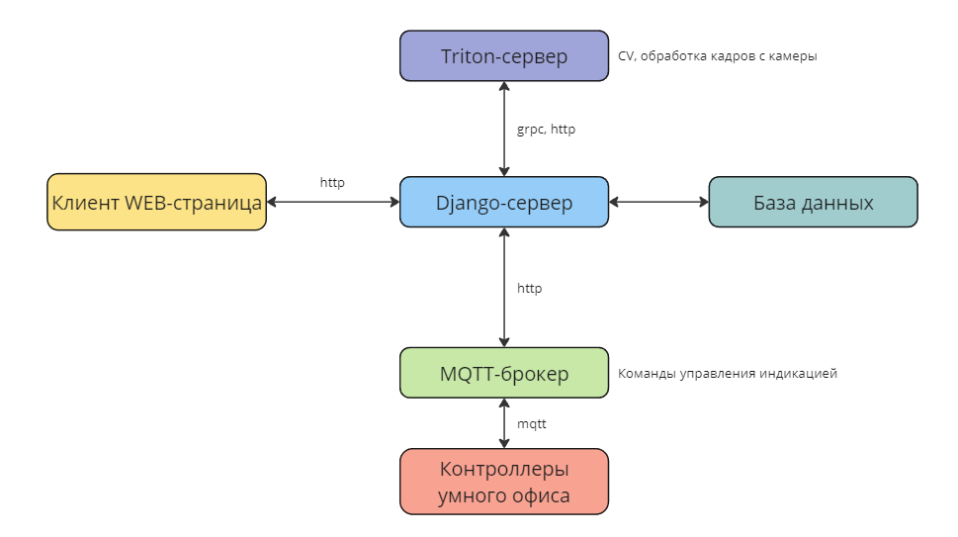
Презентация инвесторам /
Структура системы

Slide 11
Презентация инвесторам /
Планируемые на ближайшее время решения
Описание решений
1
Бронь рабочего места и переговорных комнат
WEB – интерфейс для ручного выбора места.
2
Face ID
внедрение биометрического ключа для доступа в зоны площадки;
бронирование и пр. действия на территории через Face ID
3
Контроль чистоты
AI – распознавание мусора, автоматическое оформление заявок
4
Система «умный дом»
автоматизация интенсивности света, температуры, контроль штор.
5
Адаптивное настраиваемое рабочее место
сохранение настроек рабочего стола (высота стола, направление свечения лампы, прочие по запросу) и перенос настроек на новое рабочее место.
6
Технические инструменты для управления
информационные электронные планшеты, индикаторы.
7
Умная кухня
8
Анализ утилизации пространства
AI– based анализ отклонений (нехарактерное скопление людей, востребованность в инвентаре) и выдача рекомендаций.
9
Анализ заполненности рабочих мест рекомендации по сокращению

Slide 12
Презентация инвесторам /
ПРИЛОЖЕНИЯ

Slide 13
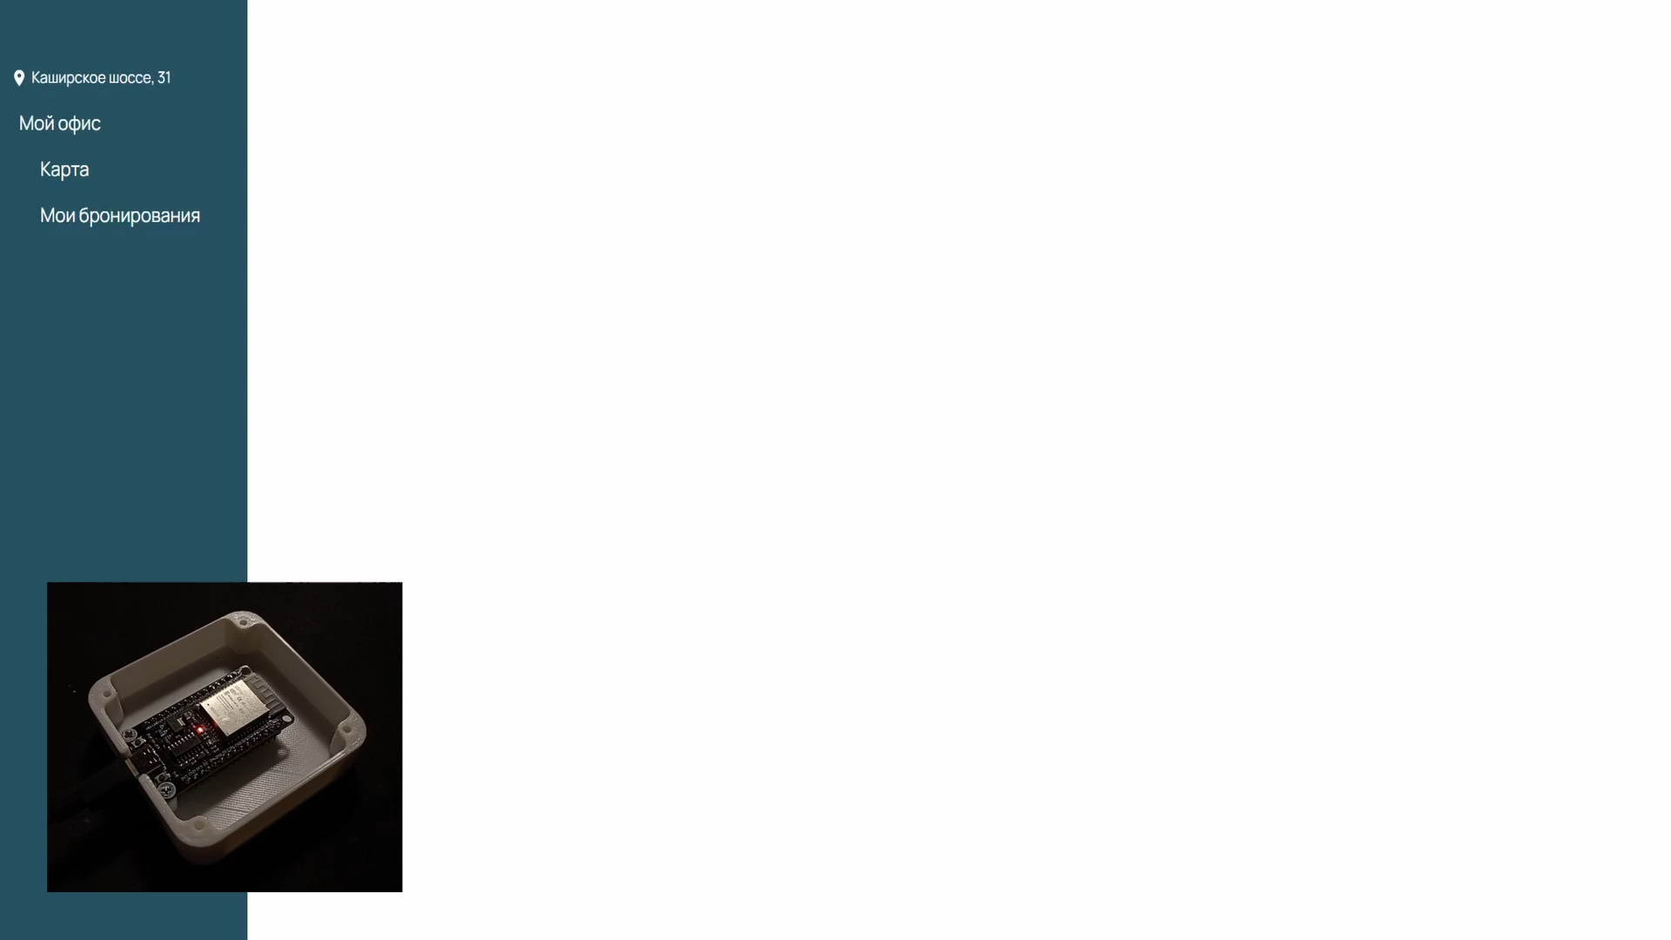
Презентация инвесторам /
Демонстрация работы прототипа

Slide 14
Презентация инвесторам /
Центральный регион: приоритетны гибкие офисы и штаб-офисы крупнейших компаний
Размер точки = нацеленность на трансформацию
Сильная
Средняя
Слабая
CAGR > 7%
Коворкинги
Кофейни
CAGR = 5-7%
Гибкие офисы (OaaS)
Штаб-офисы
крупных компаний
CAGR < 5%
Офисы средних
компаний
Офисы малых
компаний
IT – хабы крупных
компаний
Доля рынка <10%
Доля рынка = 10-20%
Доля рынка > 20%
Источник: Спарк, глубинные интервью

Slide 15
Презентация инвесторам /
Южный регион: приоритетны коворкинг-виллы
Размер точки = нацеленность на трансформацию
Сильная
Средняя
Слабая
CAGR > 7%
CAGR = 5-7%
Коворкинги
Коворкинг-виллы
Гибкие офисы (OaaS)
IT-хабы крупных
компаний
CAGR < 5%
Офисы средних
компаний
Кофейни
Штаб-офисы крупных
компаний
Доля рынка <10%
Доля рынка = 10-20%
Доля рынка > 20%
Источник: Этажи, Restate

Slide 16
Презентация инвесторам /
Волжский регион: приоритетны IT-хабы и штаб-офисы крупных компаний
Размер точки = нацеленность на трансформацию
Сильная
Средняя
Слабая
CAGR > 7%
IT-хабы крупных
компаний
Кофейни
Офисы средних
компаний
CAGR = 5-7%
Коворкинги
Штаб-офисы крупных
компаний
CAGR < 5%
Гибкие офисы (OaaS)
Доля рынка <10%
Доля рынка = 10-20%
Доля рынка > 20%
Источник: Этажи, Restate

Slide 17
Презентация инвесторам /
Уральский регион: приоритетны филиалы офисов крупных компаний
Размер точки = нацеленность на трансформацию
Сильная
Средняя
Слабая
CAGR > 7%
Офисы малых
компаний
Офисы средних
компаний
CAGR = 5-7%
Кофейни
Коворкинги
IT-хабы крупных
компаний
Филиалы офисов крупных
компаний
CAGR < 5%
Гибкие офисы (OaaS)
Доля рынка <10%
Доля рынка = 10-20%
Доля рынка > 20%
Источник: Этажи, Restate

Slide 18
Презентация инвесторам /
Коворкинги
Пространства для совместной работы несвязанных между собой людей.
50 млрд руб. –
Рынок в целевых
регионах
Гибкие офисы
Пространства для совместной работы групп связанных между собой людей. На площадке есть зоны для каждой отдельной группы людей, а также общие лаундж-зоны.
Продукт удовлетворяет потребностям 3 целевых портретов
21 млрд руб. –
Рынок в целевых
регионах
Штаб-офисы и IT-хабы крупных компаний
Офисы на балансе компаний или в долгосрочной аренде. На площадках работают сотрудники только одной компании.
735 млрд руб. –
Рынок в целевых
регионах

